Slide 1
Gerenciador de projetos
Matéria:
Projeto de Software
Alunos:
Alan Gomes
Bruna de Assunção
Danilo Murilo
Matheus Pimentel
Millena Costa
Gabriel Bezerra
Gabriel Ferreira
Professor:
Paulo de Figueiredo Pires

Slide 2
Escopo do sistema
O objetivo do sistema é uma aplicação web para o gerenciamento de bugs e tarefas de projeto.
O sistema terá como usuário-alvo a equipe que é responsável por desenvolver qualquer tipo de software.
O administrador poderá cadastrar tickets para cada projeto que foi cadastrado, sendo o ticket um bug ou implementação pendente junto com sua gravidade e prioridade para o projeto.
Dessa forma, os colaboradores poderão verificar as tarefas prioritárias para o projeto em que estão atuando.

Slide 3
Lista de requisitos Funcionais
RF1: O cadastro do usuário deverá conter: nome, email, senha, data de nascimento.
RF2: Os usuários devem ser administradores de projetos ou colaboradores de projetos.
RF3: Na edição do projeto o usuário administrador poderá gerenciar a lista de usuários do projeto, tipo de usuário no projeto e a função do usuário dentro do projeto.
RF4: O usuário poderá usar um sistema de CRUD para gerenciar os tickets.
RF5: O usuário administrador poderá usar um sistema de CRUD para gerenciar os projetos.
RF6: O sistema deverá permitir o login do usuário por meio do email e senha.
RF7: O sistema deverá exibir os status dos tickets: pronto para iniciar, ativo, revisão, concluído, etc.
RF8: O sistema deverá ter uma interface de visualização de métricas: status de projetos, status de tickets.
RF9: O usuário poderá deslogar da conta.
RF10: No cadastro do projeto deverá ter: nome e descrição.
RF11: No cadastro do ticket deverá ter: título, descrição, prioridade, status, tipo e prazo.
RF12: Os tickets poderão ter issues, caso tenha algum impedimento na resolução do bug ou implementação.
RF13: O colaborador só poderá ver os projetos em que está cadastrado.

Slide 4
Lista de requisitos Não Funcionais
RNF 1: O backend deverá ter testes unitários.
RNF2: O backend do sistema utilizará a linguagem de programação Java.
RNF3: A armazenagem dos dados utilizará o SGBD mysql.
RNF4: O frontend do sistema utilizará a linguagem de programação Typescript e o framework Angular
RNF 5: O sistema deverá ser responsivo.
RNF 6: O sistema seguirá as normas da LGPD.
RNF 7: O sistema deverá funcionar 24h por dia toda semana.
RNF8: O sistema deverá validar dados cadastrados como email.

Slide 5
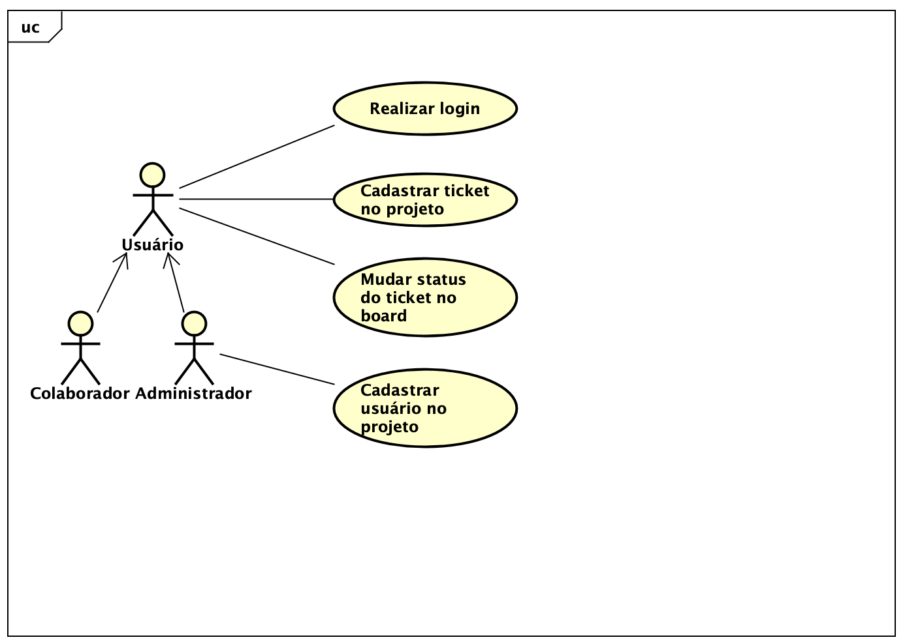
Casos de uso

Slide 6
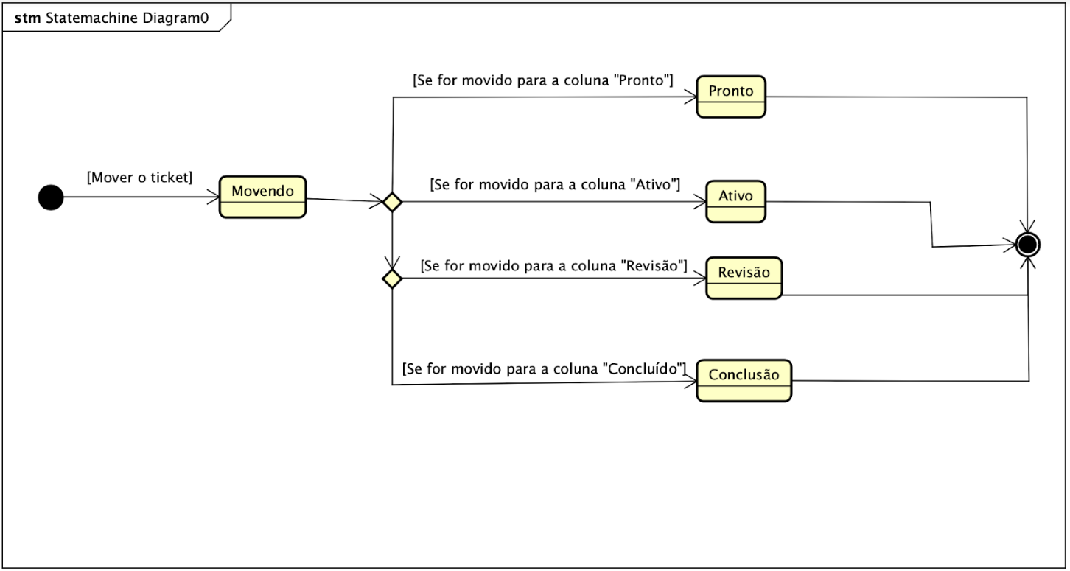
Diagrama de estado
Mudar status de ticket

Slide 7
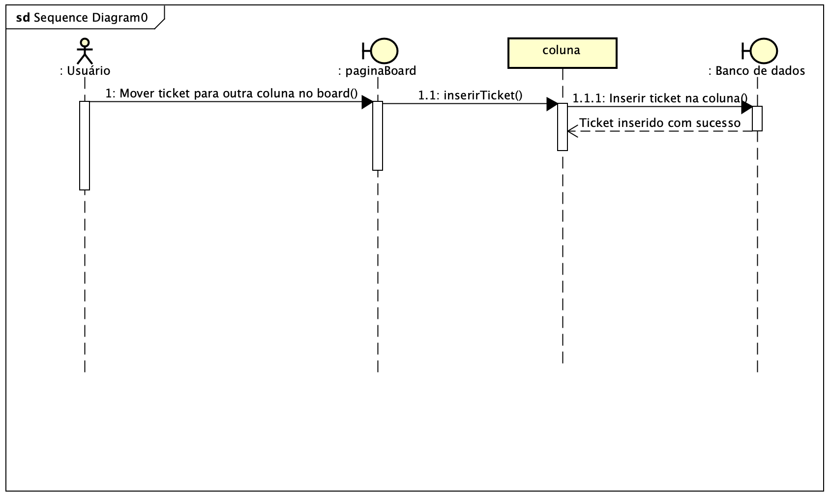
Diagrama de sequência
Mudar status do ticket na tela de board

Slide 8
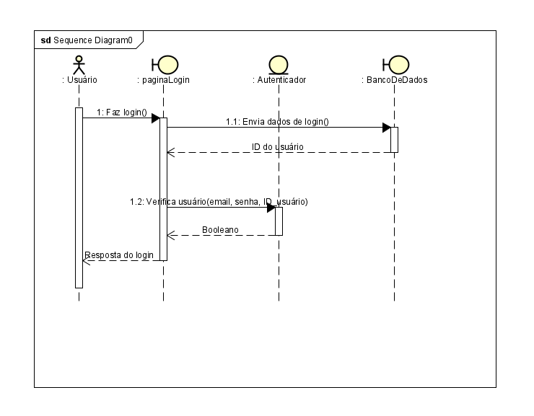
Diagrama de sequência
Realizar login

Slide 9
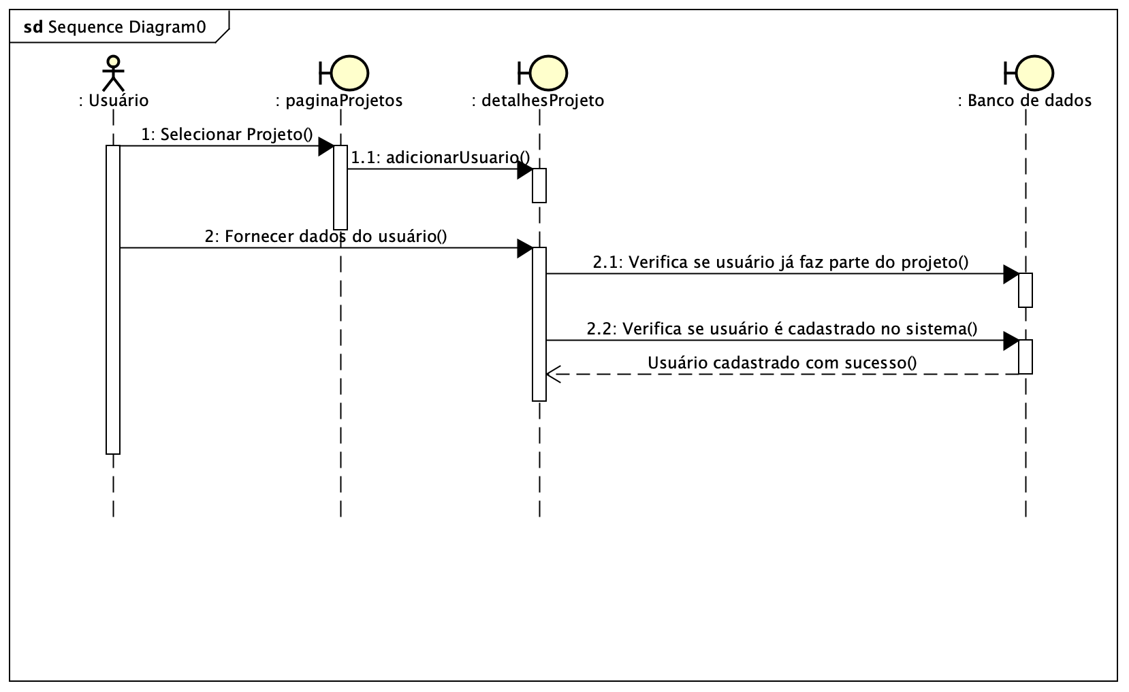
Diagrama de sequência
Cadastrar usuário no projeto

Slide 10
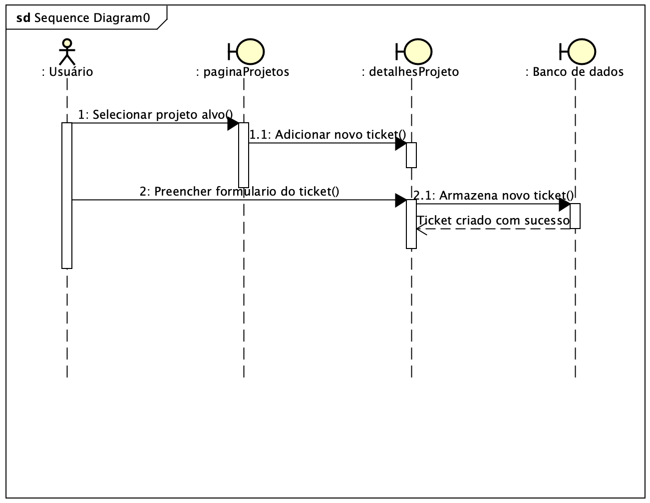
Diagrama de sequência
Cadastrar ticket no projeto

Slide 11
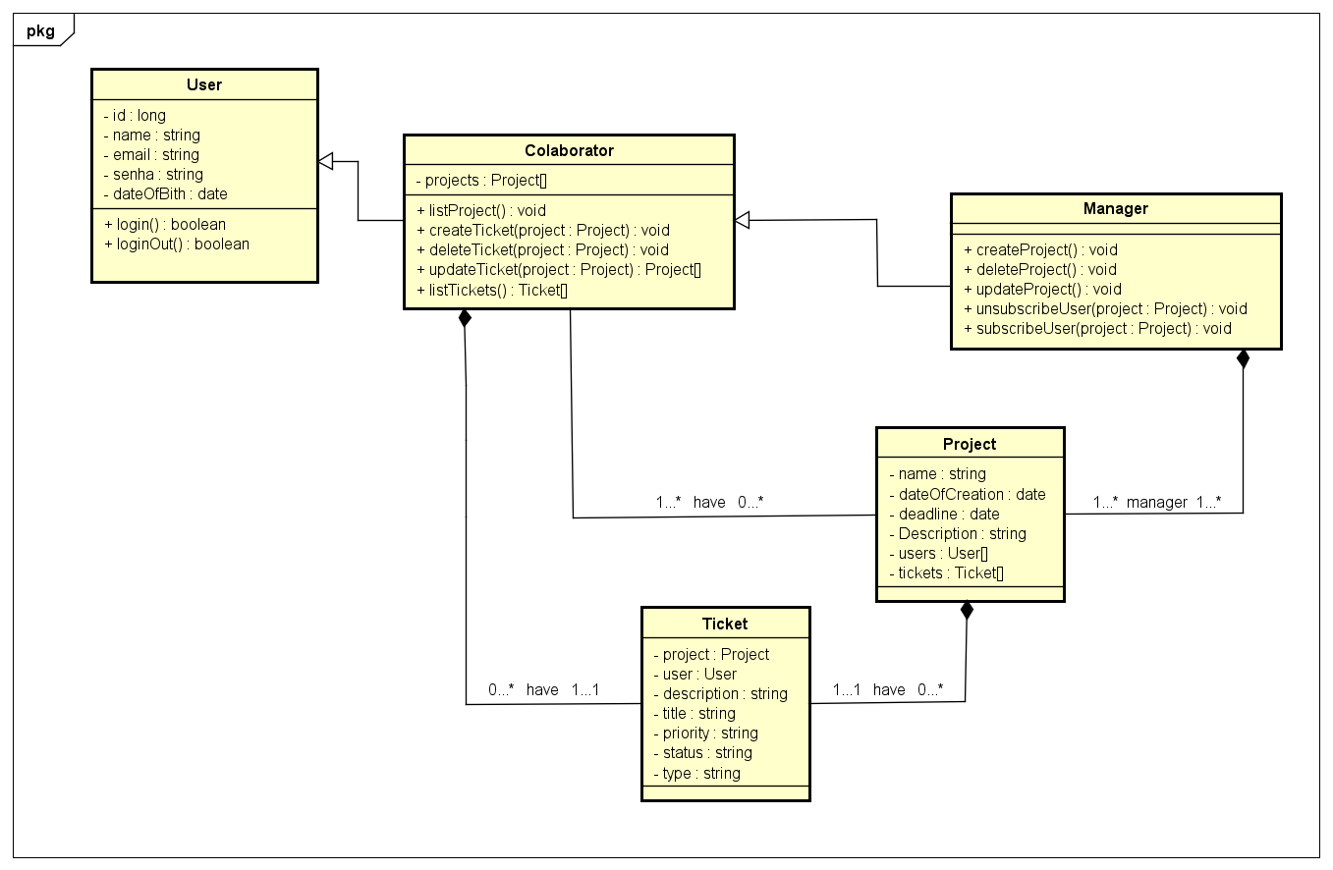
Diagrama de classes

Slide 12
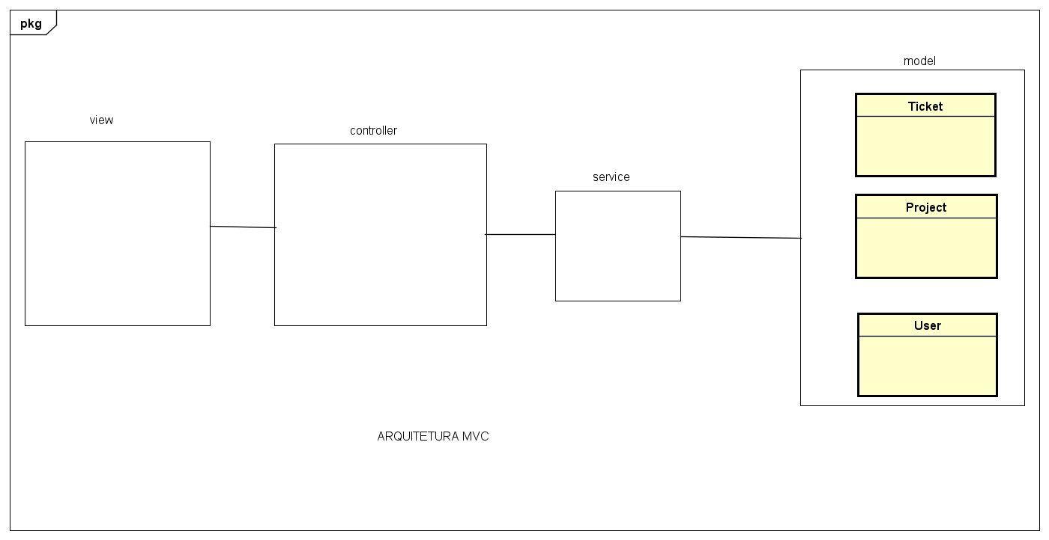
Diagrama de arquitetura
Arquitetura Model-View-Controller(MVC)

